Slide 1
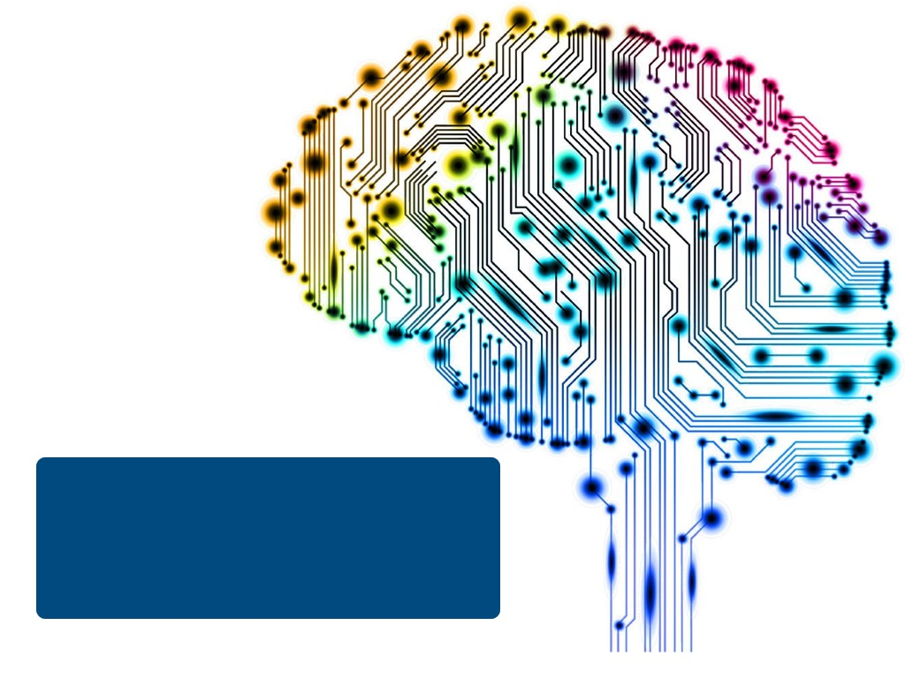

Inteligencia Artificial
CLASE 10:
Redes Neuronales
PhD. Rodrigo Torres Avilés

Slide 2

Temario
Introducción.
Definición.
Historia.
Perceptrón.
Aprendizaje.
Usos generales.
Inteligencia de Negocios. PhD Rodrigo Torres Avilés. Fc. de Cs. Empresariales

Slide 3
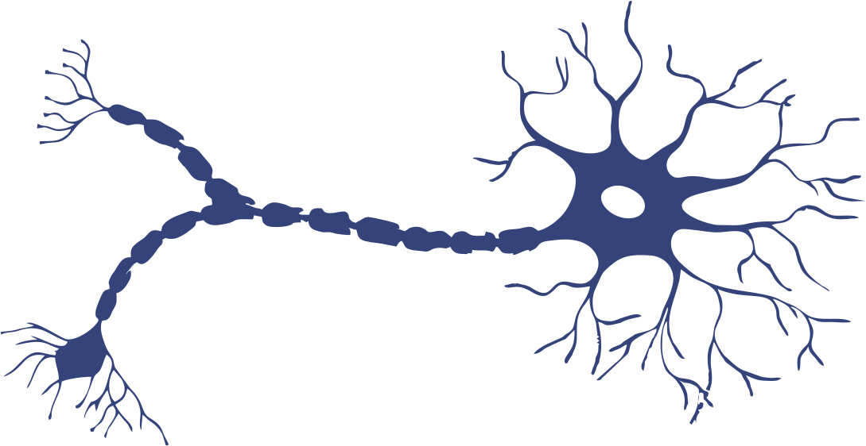
Introducción: Neurona
Dendritas (Conectores)
Axón (Potencial)
Soma (Procesamiento)
Inteligencia de Negocios. PhD Rodrigo Torres Avilés. Fc. de Cs. Empresariales

Slide 4
Introducción
Las neuronas se conectan entre si y forman una red de procesamiento.
‘Doctrina de la Neurona’:
Propuesta por Ramón y Cajal en el siglo XIX.
Establece que las neuronas son entes independientes.
La señal viaja de Soma a Axón.
Cada célula funciona con cálculos simples.
Sólo hoy en día existen refutaciones al modelo.
Inteligencia de Negocios. PhD Rodrigo Torres Avilés. Fc. de Cs. Empresariales

Slide 5
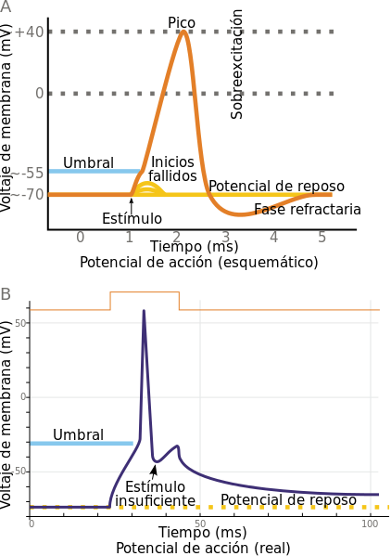
Introducción: Umbral
Umbral:
El umbral es un máximo potencial eléctrico con el que la neurona no envía la señal a sus sistemas conectados.
Inteligencia de Negocios. PhD Rodrigo Torres Avilés. Fc. de Cs. Empresariales

Slide 6
Redes Neuronales
Las redes neuronales son un paradigma computacional de aprendizaje y procesamiento automático.
Están compuestas por unidades denominadas neuronas, que transmiten información unidireccionalmente.
Se basa en el modelo Doctrina de la Neurona, aunque existen modelos más avanzados.
Inteligencia de Negocios. PhD Rodrigo Torres Avilés. Fc. de Cs. Empresariales

Slide 7
Historia
Los primeros modelos de redes neuronales artificiales son de 1943, por McCulloch y Pitts.
En 1949, Donald Hebb desarrollo un modelo de aprendizaje, siendo reflejado en al regla de Hebb:
Cuando un axón de una célula A (excita a célula B) y participa repetida o persistentemente en su disparo, ocurre algún proceso de crecimiento (…) de modo tal que aumenten tanto la eficiencia de A como la de una de las distintas células que disparan a B.
Inteligencia de Negocios. PhD Rodrigo Torres Avilés. Fc. de Cs. Empresariales

Slide 8
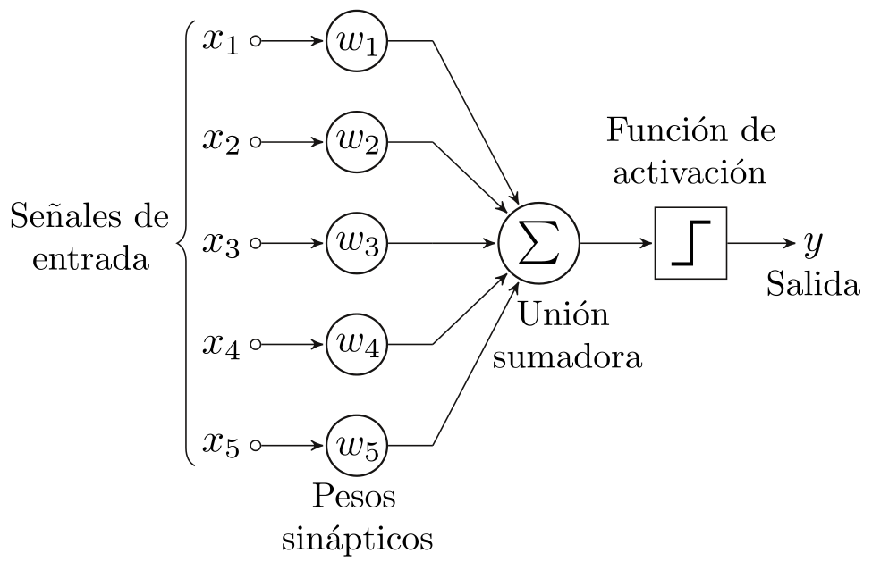
Historia
En 1958 se desarrolló el perceptrón:
Representación más simple de una neurona.
Es binaria y tiene una única salida.
Inteligencia de Negocios. PhD Rodrigo Torres Avilés. Fc. de Cs. Empresariales

Slide 9
Historia
En 1960 se desarrolla ADALINE, primer solución comercial.
ADAptative LINear Element.
Usada para reconocimiento de patrones y reducción de ruido.
Durante los años venideros las redes neuronales fueron poco usadas, debido principalmente a la falta de poder computacional.
Inteligencia de Negocios. PhD Rodrigo Torres Avilés. Fc. de Cs. Empresariales

Slide 10
Historia
En los años ‘80 se volvió a usar redes neuronales, influenciadas por el algoritmo de aprendizaje BackPropagation por Rumelhart y McClelland.
Hay que destacar que aún hoy en día el poder computacional es una barrera.
Si bien hoy se trabajan con millones de neuronas, el poder que conseguimos no es superior al cerebro de un gusano.
Inteligencia de Negocios. PhD Rodrigo Torres Avilés. Fc. de Cs. Empresariales

Slide 11
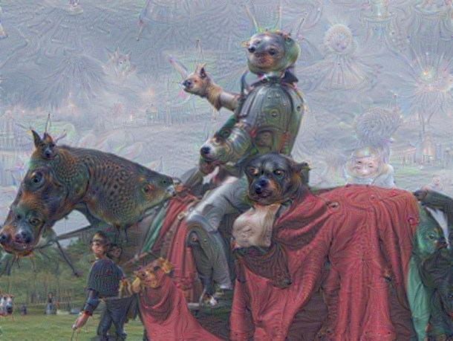
Las redes neuronales sueñan
Las redes neuronales de google para detectar imágenes se les preguntó por el proceso inverso: Dibujen lo que han aprendido!
Eso implica generalmente dibujar perritos en todas partes... Todos aman los perros! Incluso RNA.
Inteligencia de Negocios. PhD Rodrigo Torres Avilés. Fc. de Cs. Empresariales

Slide 12
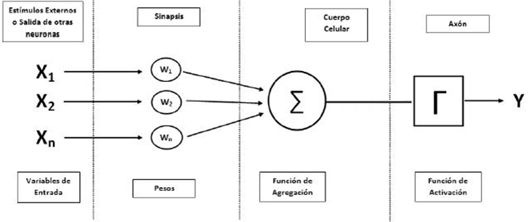
Neurona
Inteligencia de Negocios. PhD Rodrigo Torres Avilés. Fc. de Cs. Empresariales

Slide 13
Estímulos Externos
Cada neurona puede recibir varios estímulos.
Dichos estímulos pueden ser:
Entradas al problema.
Salidas de otras neuronas.
Bías (valor constante).
Cabe destacar que los valores recibidos pueden ser:
Continuos normalizados [0,1] o [-1,1].
Binarios {0,1} o {-1,0,1}.
Híbridos.
Inteligencia de Negocios. PhD Rodrigo Torres Avilés. Fc. de Cs. Empresariales

Slide 14
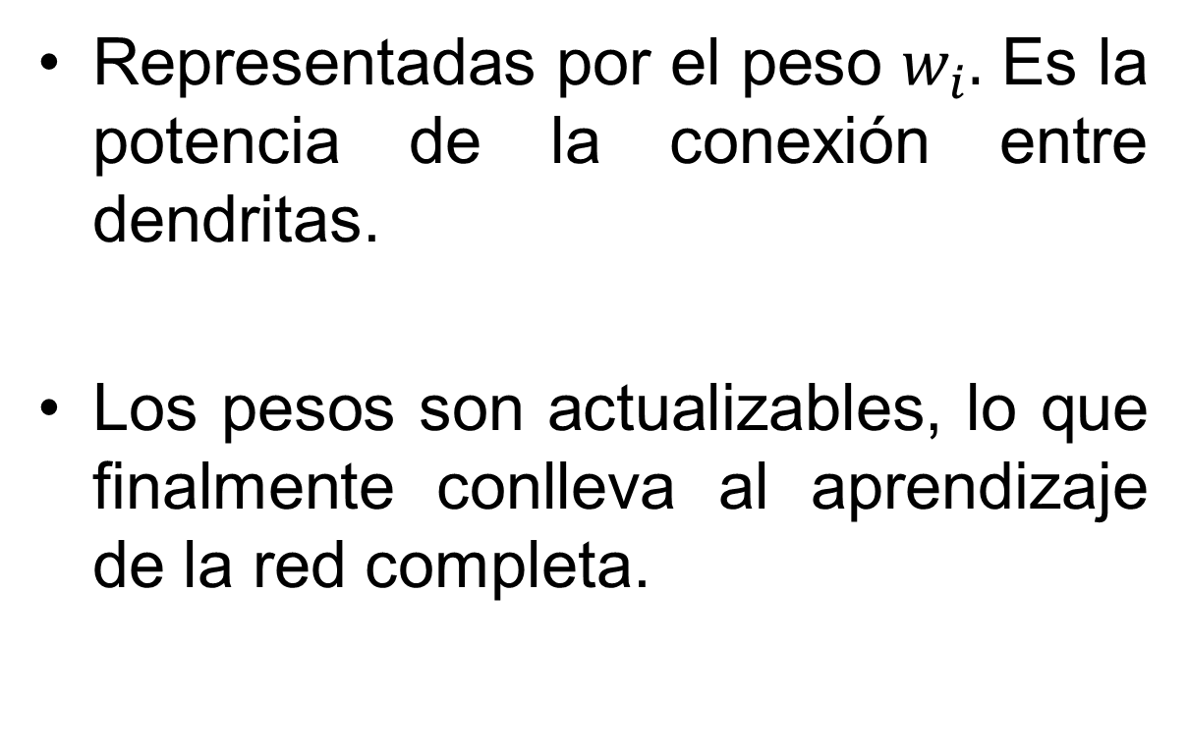
Sinapsis
Representadas por el peso $w_{i}.$ Es la potencia de la conexión entre dendritas.
Los pesos son actualizables, lo que finalmente conlleva al aprendizaje de la red completa.
Inteligencia de Negocios. PhD Rodrigo Torres Avilés. Fc. de Cs. Empresariales

Slide 15
Soma
El cuerpo de la célula en el modelo es el centro de procesamiento.
Aquí juega su papel la función de agregación.
Por lo general es una suma ponderada, por los pesos, de las entradas.
Si el peso es positivo, se dice que la función es excitatoria. En caso contrario, se le denomina inhibitoria.
Inteligencia de Negocios. PhD Rodrigo Torres Avilés. Fc. de Cs. Empresariales

Slide 16
Axón
Aquí se determina la potencia de la señal.
Existen 3 tipos de funciones de activación:
Función umbral: Sólo si la función de agregación sobrepasa cierto valor, se produce la señal.
Función Sigmoide: Normaliza en valores [0,1].
Función Tangente hiperbólica: Normaliza en valores [-1,1].
Otros autores denominan a esta función ‘Transferencia’, usando el nombre ‘Activación’ para la umbral, que puede o no estar presente.
Inteligencia de Negocios. PhD Rodrigo Torres Avilés. Fc. de Cs. Empresariales

Slide 17
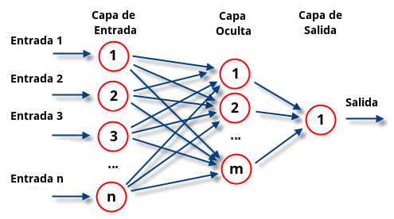
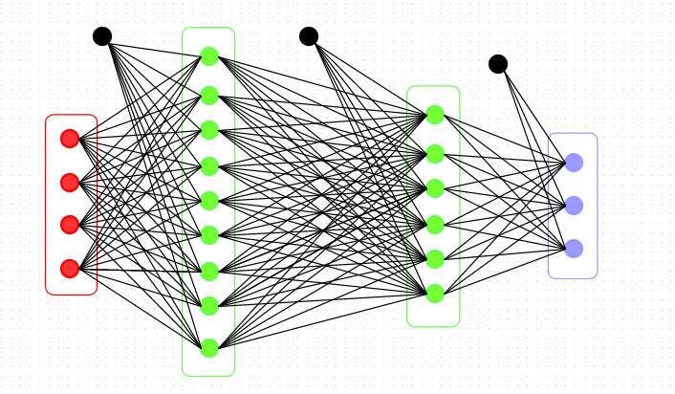
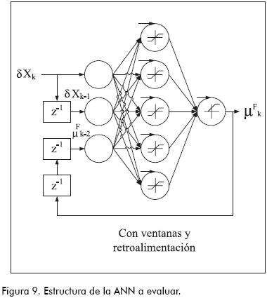
Red Neuronal
Inteligencia de Negocios. PhD Rodrigo Torres Avilés. Fc. de Cs. Empresariales

Slide 18
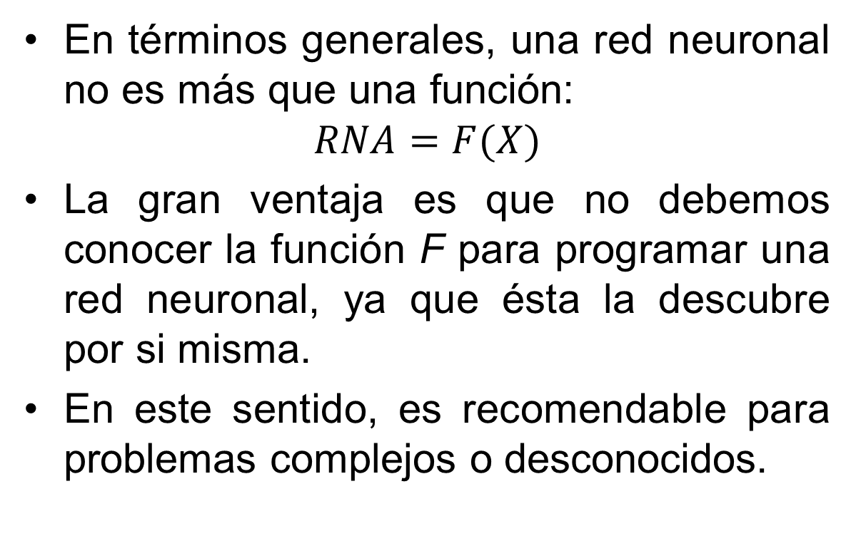
Red neuronal desde arriba
En términos generales, una red neuronal no es más que una función:
$$RNA=F(X)$$
La gran ventaja es que no debemos conocer la función F para programar una red neuronal, ya que ésta la descubre por si misma.
En este sentido, es recomendable para problemas complejos o desconocidos.
Inteligencia de Negocios. PhD Rodrigo Torres Avilés. Fc. de Cs. Empresariales

Slide 19
Aprendizaje
Una característica definitoria de las redes neuronales es su capacidad de aprendizaje, el cual implica actualizar los pesos.
Podemos destacar 3 tipos de aprendizaje:
Con Supervisión.
Sin Supervisión.
Reforzamiento.
Inteligencia de Negocios. PhD Rodrigo Torres Avilés. Fc. de Cs. Empresariales

Slide 20
Aprendizaje con Supervisión
Se entrena al sistema dándole ejemplos resueltos. El sistema tratará de minimizar el error de sus respuestas.
Error usado es la media cuadrada de la diferencia entre la salida actual y la deseada.
La forma más usada de actualizar los pesos se denomina backpropagation.
Inteligencia de Negocios. PhD Rodrigo Torres Avilés. Fc. de Cs. Empresariales

Slide 21
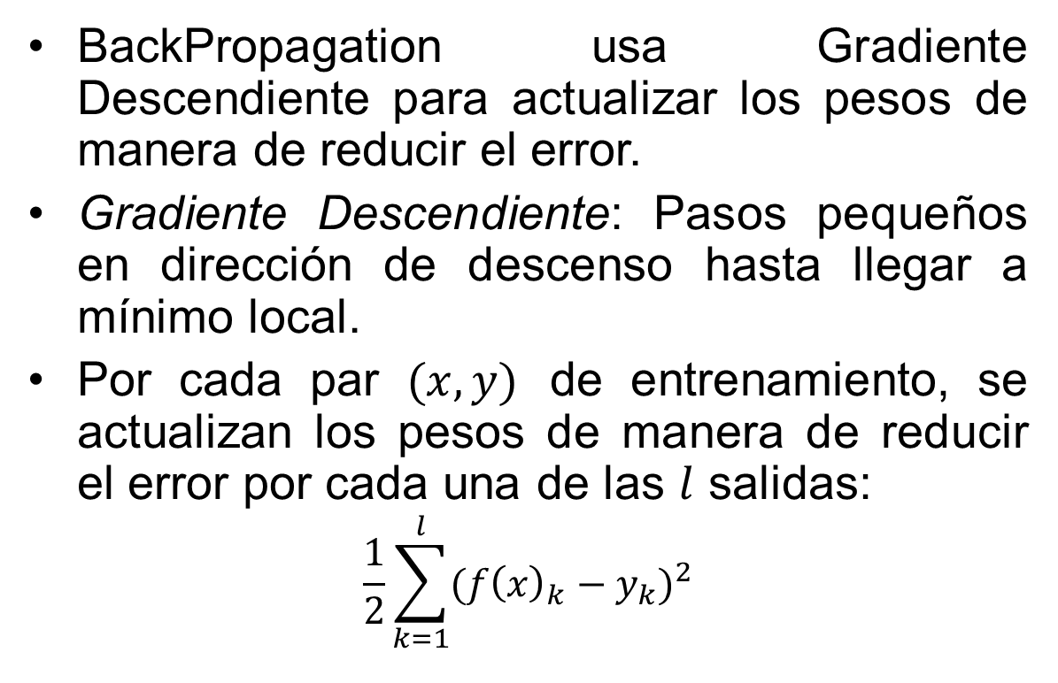
Back-Propagation
BackPropagation usa Gradiente Descendiente para actualizar los pesos de manera de reducir el error.
Gradiente Descendiente: Pasos pequeños en dirección de descenso hasta llegar a mínimo local.
Por cada par $(x,y)$ de entrenamiento, se actualizan los pesos de manera de reducir el error por cada una de las $l$ salidas:
$$\frac{1}{2}\sum_{k=1}^{l}{{({f\left(x\right)}_{k}−y_{k})}^{2}}$$
Inteligencia de Negocios. PhD Rodrigo Torres Avilés. Fc. de Cs. Empresariales

Slide 22
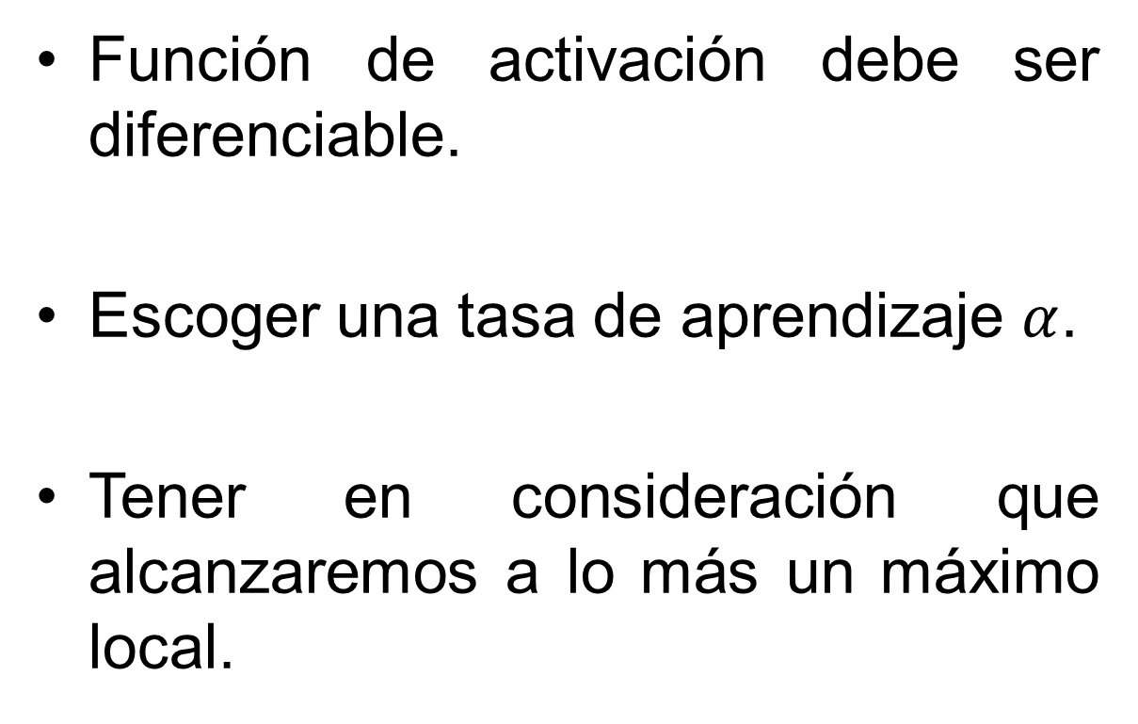
Para poder usar BP
Función de activación debe ser diferenciable.
Escoger una tasa de aprendizaje $α$.
Tener en consideración que alcanzaremos a lo más un máximo local.
Inteligencia de Negocios. PhD Rodrigo Torres Avilés. Fc. de Cs. Empresariales

Slide 23
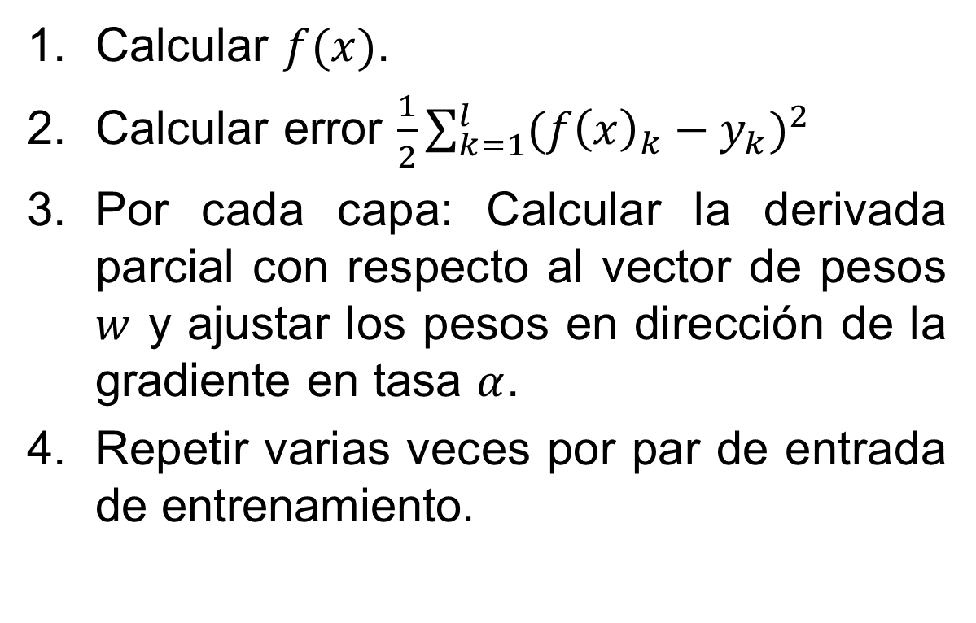
Pasos de BP
Calcular $f(x)$.
Calcular error $\frac{1}{2}\sum_{k=1}^{l}{{({f\left(x\right)}_{k}−y_{k})}^{2}}$
Por cada capa: Calcular la derivada parcial con respecto al vector de pesos $w$ y ajustar los pesos en dirección de la gradiente en tasa $α$.
Repetir varias veces por par de entrada de entrenamiento.
Inteligencia de Negocios. PhD Rodrigo Torres Avilés. Fc. de Cs. Empresariales

Slide 24
Aprendizaje sin Supervisión
Funciona bastante parecido al aprendizaje supervisado.
Sin embargo, aquí se busca minimizar una función fácilmente calculable desde el input (se da sólo un conjunto de entrenamiento de entradas).
La función que queremos minimizar depende de la tarea, por lo que necesitamos mayor conocimiento del problema.
Inteligencia de Negocios. PhD Rodrigo Torres Avilés. Fc. de Cs. Empresariales

Slide 25
Aprendizaje reforzado
Este tipo de aprendizaje, no se da un conjunto de entrada.
Aquí el sistema actúa en un ambiente, generalmente con o contra uno o varios agentes.
Dicho(s) agente(s) generan entradas al sistema y un costo instantáneo, de manera de que el sistema busca minimizar un costo a largo plazo.
Inteligencia de Negocios. PhD Rodrigo Torres Avilés. Fc. de Cs. Empresariales

Slide 26
Ejemplos
Aprendizaje supervisado:
Negocios: Clasificación y Regresión.
Otros: Reconocimiento de voz y gestos.
Aprendizaje no supervisado:
Negocios: Clustering, Estimaciones.
Otros: Compresión, filtros.
Aprendizaje Reforzado:
Negocios: Toma de decisiones.
Otros: Juegos (AlphaGo).
Inteligencia de Negocios. PhD Rodrigo Torres Avilés. Fc. de Cs. Empresariales

Slide 27
Áreas de Aplicación
Sistemas de identificación y control.
Química Cuántica.
Juegos.
Reconocimiento de Patrones.
Reconocimiento de Secuencias.
Diagnóstico médico.
Aplicaciones financieras.
Spam
Data Mining.
Inteligencia de Negocios. PhD Rodrigo Torres Avilés. Fc. de Cs. Empresariales

Slide 28
Ejemplos Simples
http://www.cs.toronto.edu/~graves/handwriting.html
http://163.172.78.19/
http://sophiabot.com/
https://www.youtube.com/watch?v=bWAErDQZEf0
Inteligencia de Negocios. PhD Rodrigo Torres Avilés. Fc. de Cs. Empresariales

Slide 29
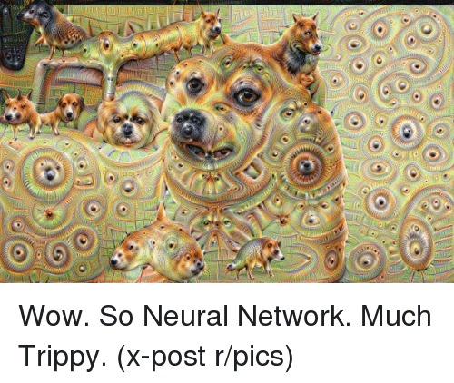
Meme de la Clase
Inteligencia de Negocios. PhD Rodrigo Torres Avilés. Fc. de Cs. Empresariales

